Slide 1


markethink
•Группа: 680.20
•Факультет: Информационные технологии и управление
•Студент: Гаджиев Фуад
Digital Marketing

Slide 2

IATC
FrontEnd
Пользовательский интерфейс, видимая пользователям часть сайта или приложения.

Slide 3

IATC
FrontEnd технологии

Slide 4

IATC

Slide 5
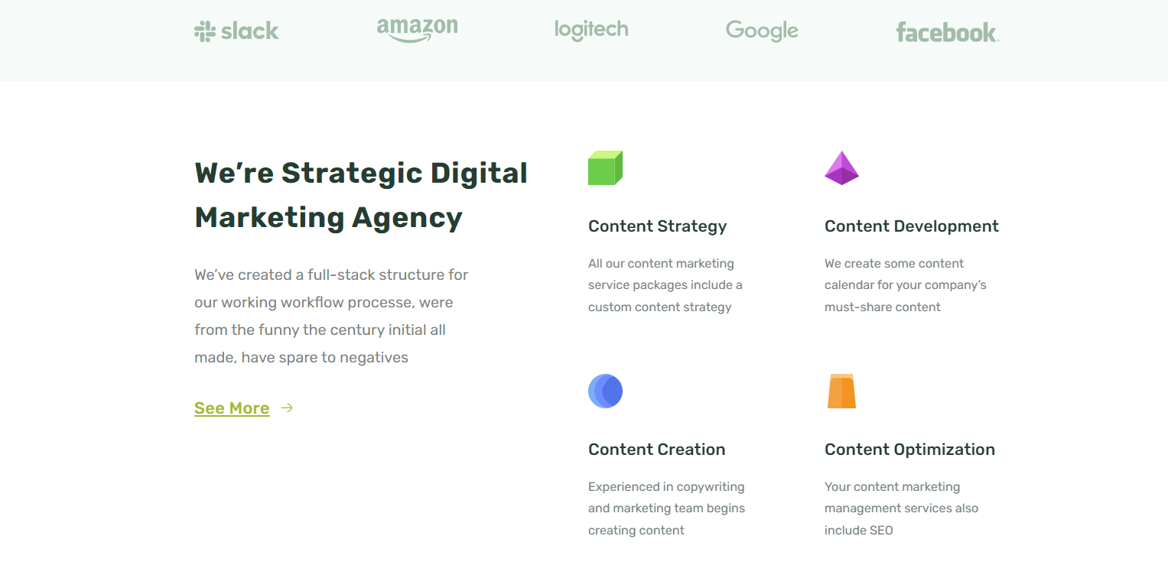
IATC

Slide 6

IATC

Slide 7
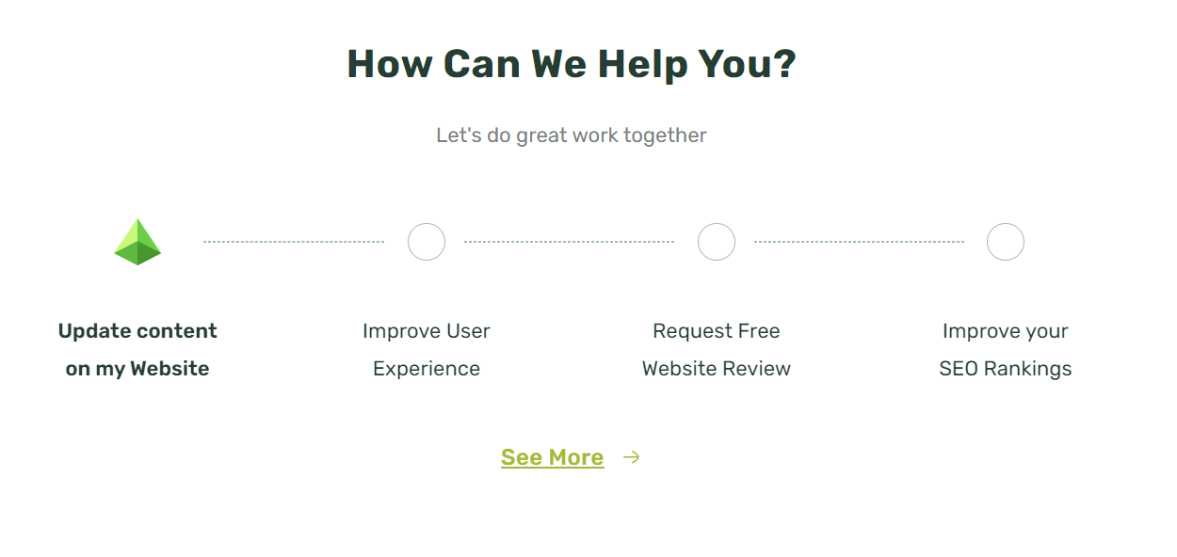
IATC

Slide 8
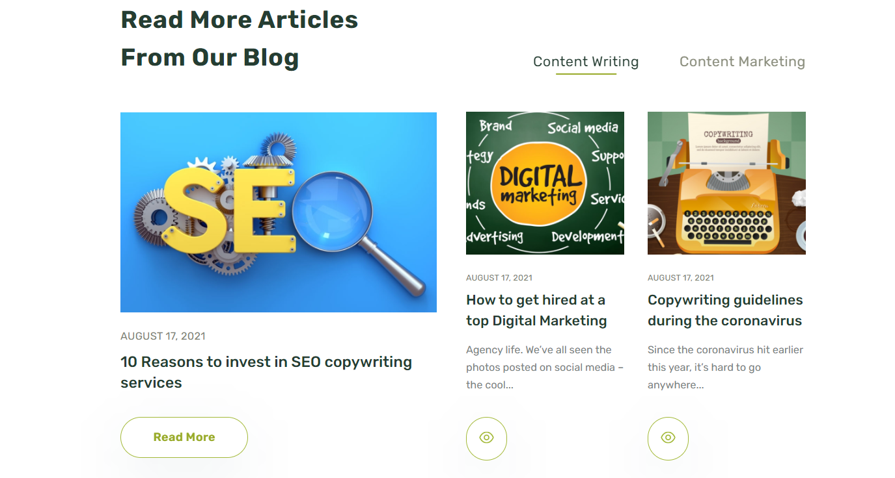
IATC

Slide 9

IATC

Slide 10
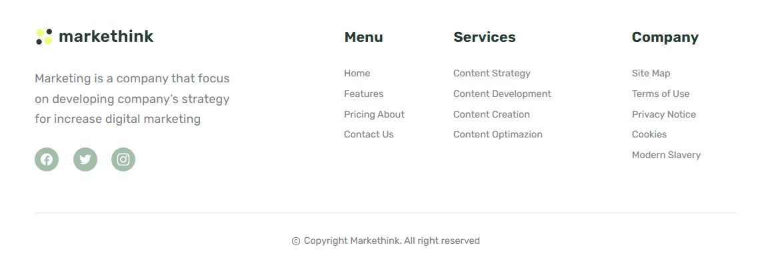
IATC

Slide 11
Спасибо за
Внимание

